Slide 1
Taller de investigación “Historia y presente del paisaje lingüístico y la migración en Montevideo”
Profa. Tit. Magdalena Coll
Licenciatura en Lingüística
Universidad de la República

Slide 2
Montevideo 2023-2025

Slide 3
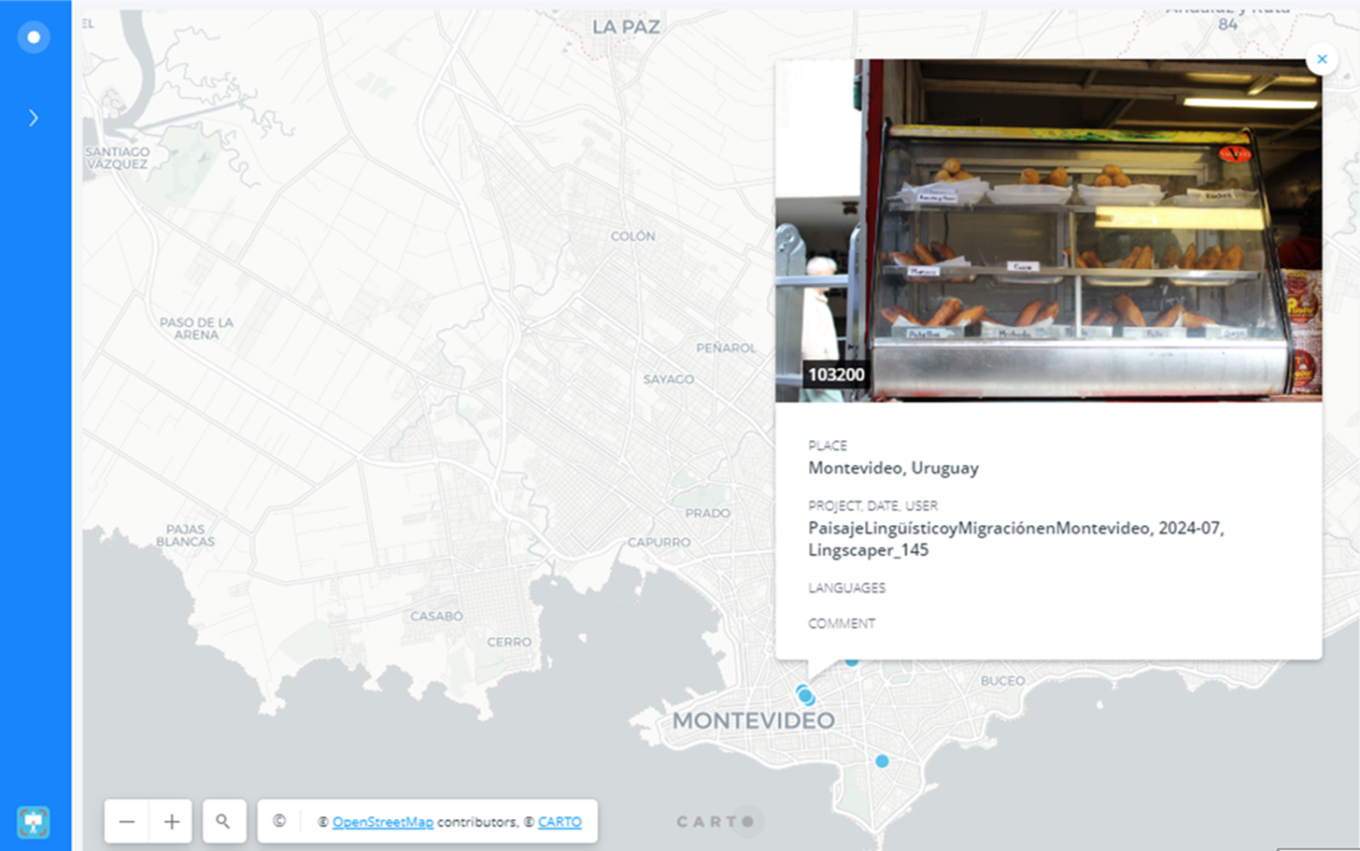

Slide 4
Se venden empanadas de mariscos, de cazón, de pabellón y de carne mechada.
pabellón es un “relleno de plátano, frijoles y carne guisada”, aunque en la descripción ya podemos encontrar “porotos”
mechada es la carne deshebrada (que se diferencia de la “picada” que es otro relleno).
También se venden pinchos, propuesta similar a las brochettes.

Slide 6
Venta de comida
También hemos registrado voces híbridas, que combinan, por ejemplo, elementos del español venezolano con elementos del español del Uruguay.
Tal es el caso de tequepancho, una formación morfológica que podría mostrar una simbiosis gastronómica.
También simboliza el contacto de variedades de español el propio nombre de un comercio: Tequeños la Rambla.

Slide 7
Venta de comida
La cartelería vinculada a la venta de comida recoge voces y expresiones lingüísticas características del español hablado por migrantes de origen venezolano, colombiano y peruano.
Se identifican voces como tequeños, arepas, pabellón y chicha, palabras prácticamente desconocidas para los montevideanos hace algunos años.
Este léxico va siendo incorporado al español del Uruguay al tiempo que también se incorpora el gusto para la comida que designan.

Slide 8
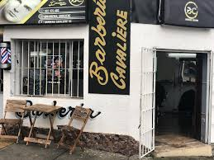
Barberías

Slide 9
Perspectiva de trabajo
Varios lugares de Montevideo se presentaron y se presentan como espacios de circulación pública de otras lenguas y de otras variedades del español, fruto de la migración europea en un caso y de la migración intracontinental, en otro.
El estudio del del Paisaje Lingüístico resulta valioso para constatar, documentar y analizar este escenario de multivariedad lingüística.

Slide 10
Perspectiva de trabajo
Comparar los dos estudios de PL hechos para Montevideo
Compararlos con estudios hecho para la frontera uruguayo-brasilera.
Promover otras miradas ―desde diferentes áreas de la lingüística (la sociolingüística, el estudio de lenguas en contacto, etc.) y desde otras disciplinas y prácticas que se ocupan de los espacios públicos (la antropología social, la arquitectura, las ciencias de la comunicación, la publicidad, etc.)― que contribuyan al análisis multidisciplinar del paisaje lingüístico de Montevideo.
Preparar ―con el apoyo del Centro de Fotografía de Montevideo, de la IM― estos materiales para ser expuestos en 2025 en una muestra fotográfica que ilustre la relación entre la ciudad, la cartelería y la migración.
La fecha de inauguración está prevista para el 9 de setiembre de 2025.

Slide 11
Perspectiva de trabajo Actividades en el medio 2024-2025- llamado 2024 (P) Voces de acá y de allá: herramientas para la intercomprensión de variedades de español presentes en Montevideo. Encuentro con comunidades migrantes en el Municipio
Para esta actividad proponemos un encuentro con colectivos organizados y comunidades migrantes en el marco del programa “Nodo migrantes” que lleva adelante el Municipio B para relevar datos que nos ayuden en la construcción de un glosario que dé cuenta de las variedades de español presentes en Montevideo. Este proyecto, surge en función de la necesidad lingüística que encontramos en las comunidades migrantes sobre palabras que no forman parte del repertorio léxico de las personas montevideanas o de las personas migrantes. Para eso, en este encuentro pensado como taller de reflexión sobre las distintas variedades de español y sus valoraciones, elaboraríamos un primer listado de palabras para seguir explorando y trabajando en conjunto. La relevancia de realizar este trabajo en coordinación con el programa del municipio radica en que se trata de un espacio de articulación y encuentro de organizaciones e instituciones. Nos permitirá coordinar prácticas y reflexionar acerca de la movilidad humana, los derechos humanos de las personas migrantes y la relación con la sociedad de acogida
Surge en virtud de la necesidad que encontramos en este nuevo escenario lingüístico montevideano en el que conviven hablantes de la variedad uruguaya de español y hablantes de otras variedades de español, que son las hablas maternas de las personas migrantes latinoamericanas. En esta situación conviven voces de uso habitual para los montevideanos pero que no forman parte del repertorio léxico de las personas migrantes y voces que pertenecen a las variedades de español de las personas migrantes pero que no integran el repertorio léxico de las personas montevideanas.

Slide 12
Perspectiva de trabajo Nombre del EFI: Lengua, migración y paisaje lingüístico (P)
En este EFI buscamos promover la participación de estudiantes de la FHCE en la visibilización de la relación migración-lengua, que caracteriza la historia de la ciudad de Montevideo y que puede estudiarse a partir del “paisaje lingüístico”, esto es, el conjunto de textos escritos visibles en el espacio público (Landry y Bourhis 1997).
Nuestra perspectiva será diacrónica y nos concentraremos en ver - a través de fotografías de fines del siglo XIX y principios del XX - la convivencia en afiches, carteles, publicidad gráfica, etc. de las lenguas de la población que migró de Europa en esa época.
Como primera instancia, el trabajo estará focalizado en la presencia de la lengua italiana en el espacio público montevideano en fotografía. Nos proponemos contrastar este tipo de cartelería con otro tipo de signos del paisaje lingüístico, el nomenclátor, que andando el tiempo fue también recogiendo la presencia de la migración italiana en el nombre de las calles de Montevideo.
Este EFI supone un trabajo interdisciplinario que permita una proyección para abordar, en futuras instancias, la presencia lingüística de otras comunidades de migrantes.

